Slide 1
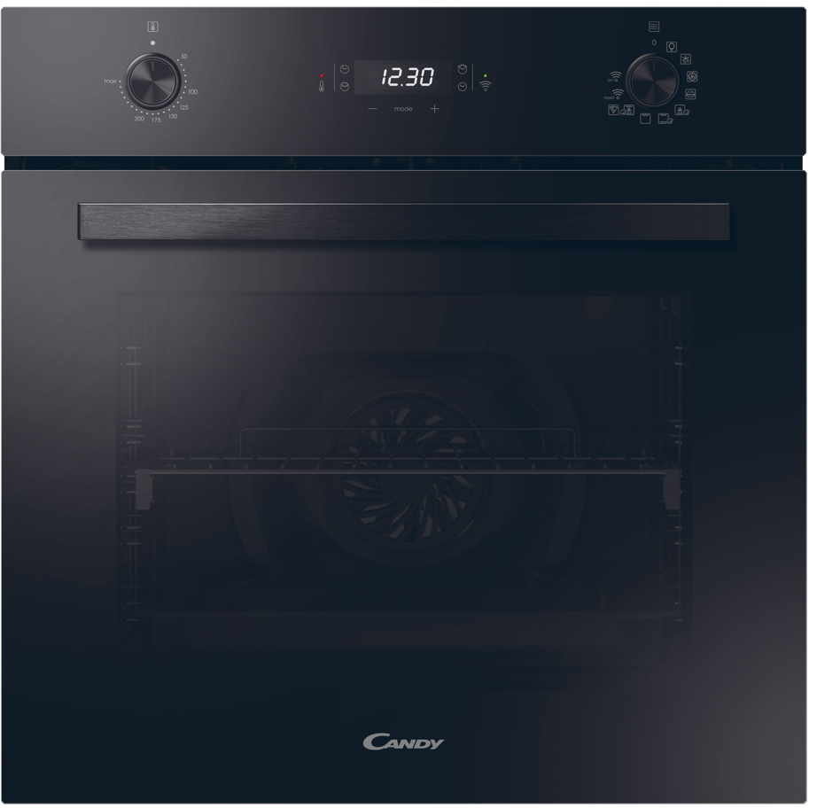
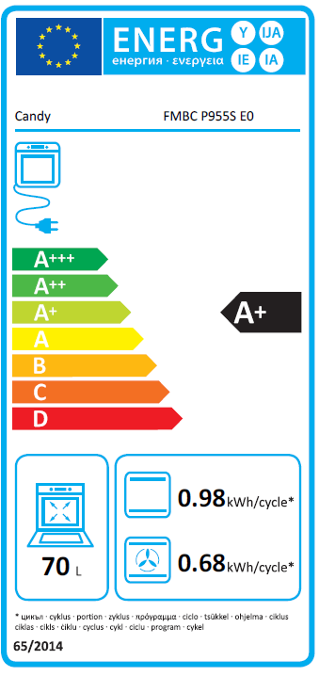
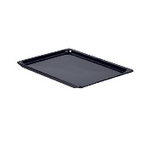
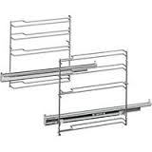
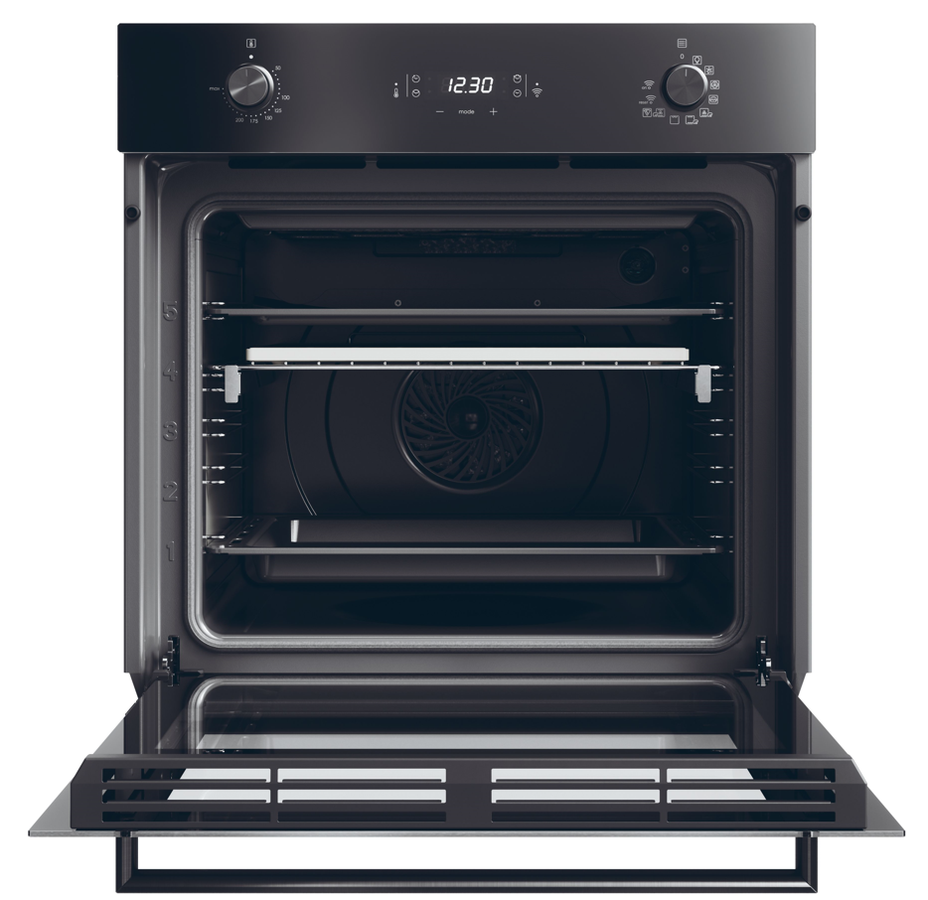
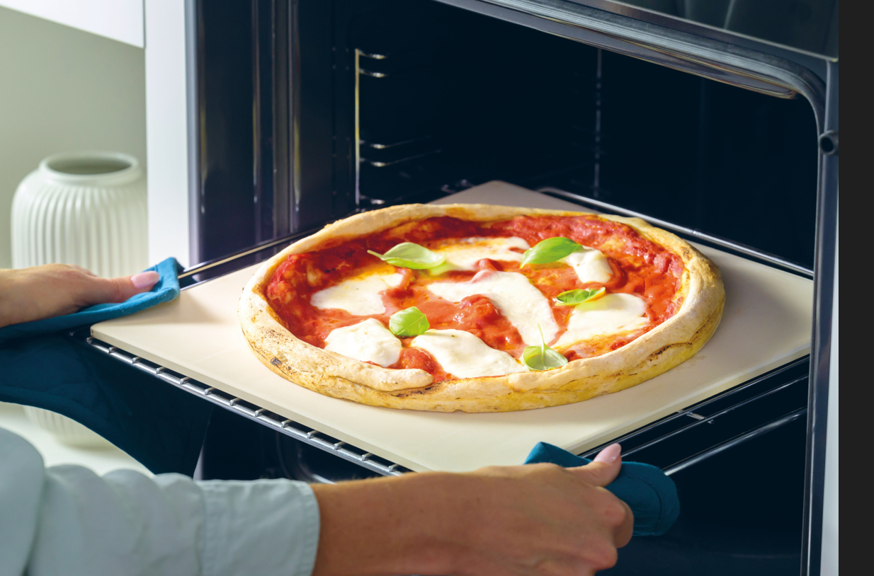
FMBC P955S E0
Vestavná multifunkční trouba Moderna Black Collection, Easy Steam
70 l, energetická třída A+, 8 programů, PushPull knoflíky, SoflClose, Katalytické panely, Pizza kámen
Hlavní vlastnosti
Kapacita (l) 70
Energetická třída A+
Spotř. en. Statický program (kWh) 0.98
Spotř. en. Nucená ventilace (kWh) 0,68
Celkový příkon (W) 2400
Programy pečení
Počet programů 7 + světlo
Rozmrazování, Multilevel (pravý horký vzduch), Cook light – zdravé vaření za použití velmi malého množství tuku, Spodní ohřev + ventilátor (+pára), Statický (+ pára), Gril, Statický + ventilátor (+ pára)
Funkce
Easy Steam - připařování. Pára se aktivuje během několika minut díky vodě, uvnitř dutiny a výkonu spodního ohřevu
Wi-Fi + Bluetooth – možnost připojení k aplikaci hOn a ovládání na dálku
Katalytické panely (ploché)
Minutka
Bezpečnost
2 bezpečnostní skla
Konstrukce
Soft Close – pomalé dovírání dvířek
PushPull ovládání + Dotykové, Bíle podsvícený displej
Osvětlení žárovkou v zadní části trouby
Nerezové drátěné pojezdy pro vedení plechů
Příslušenství
2x plech (15 mm, 35 mm)
1x rošt
1x teleskopické výsuvy
1x Pizza kámen – skvělé pro přípravu domácí pizzy
Teleskopický výsuv (1x)
Aplikace hOn
2 plechy a 1 rošt
Teleskopické výsuvy
Pizza
kámen
Logistická data
Kód 33703977
EAN 8059019087573
Provedení černé
Připojení Schuko Plug
Rozměry výrobku V × Š × H (mm) 595 × 595 × 568
Čistá váha výrobku (kg) 36
Rozměry balení V × Š × H (mm) 665 × 620 × 646
Hmotnost s obalem (kg) 38

